Slide 1
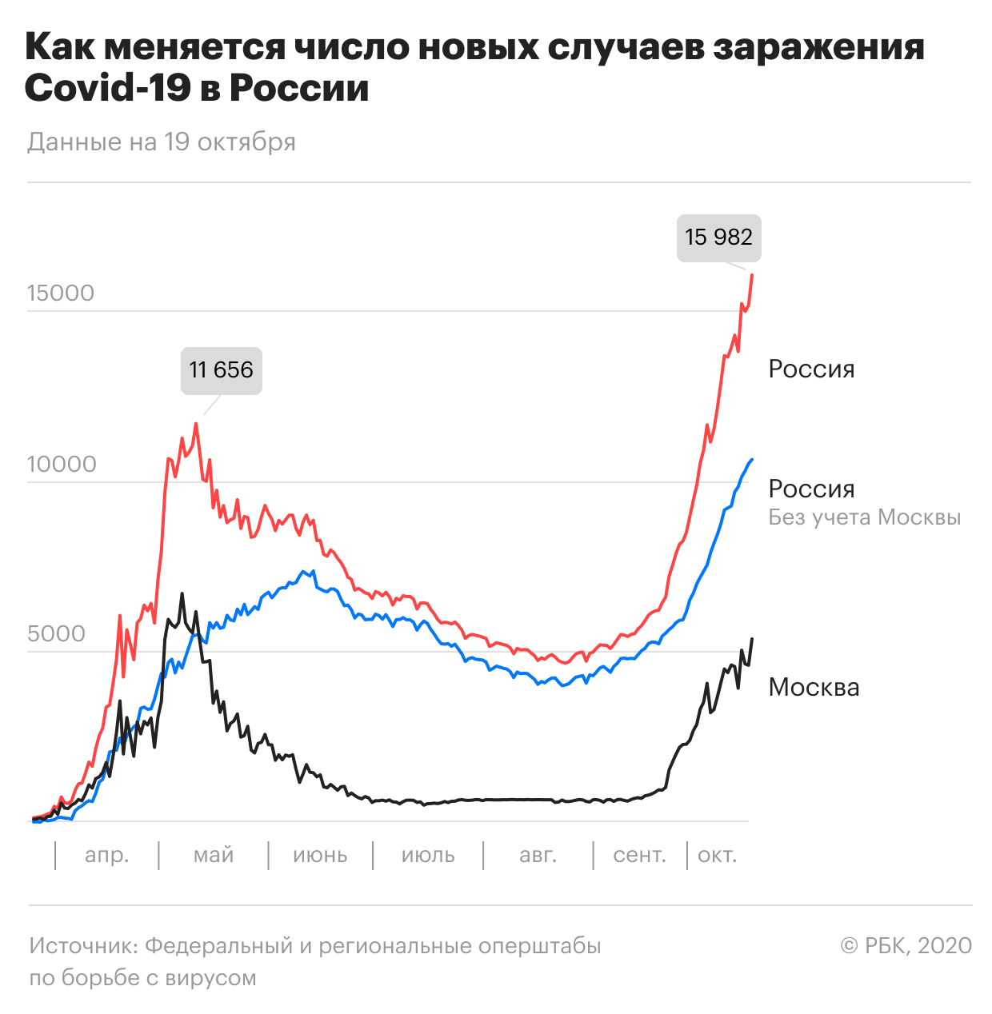

Slide 2
Сколько будет стоить нефть?

Slide 3
Динамика ВВП, реальных доходов, розничного товарооборота и инвестиций в основной капитал (в %)

Slide 4
Приток и отток капитала из России в 2006-2020 гг.
(млрд. долл.)
(Оценка ЦБ)

Slide 5
Внешний долг России на начало года в 2007-2019 гг.
(по данным Центрального банка России)
(млрд долл. США)

Slide 6
Показатели естественного движения населения в России
Показатели | 2016 г. | 2017 г. | 2018 г. | 2019 г. | (Прогноз) 2020 г.
Родившихся | 1889 | 1690 | 1599 | 1485 | 1410
Умерших | 1891 | 1824 | 1818 | 1801 | 1930
Депопуляция | - 2 | - 134 | - 219 | - 316 | - 520
Сальдо миграции | 262 | 212 | 125 | 286 | 100
Население России: прирост ( + ), убыль ( - ) | 260 | 78 | - 94 | - 30 | - 420

Slide 7
Доля инвестиций в основной капитал и «экономики знаний» в валовом
внутреннем продукте и темпы роста экономики
Страны | Доля инвестиций в основной капитал в ВВП, % | Доля «экономики знаний» в ВВП, % | Среднегодовой прирост экономики, %
Развитые страны | около 20 | 30 – 40 | 1,5 – 2,0
Развивающиеся страны | 30 – 35 | 15 – 20 | 4 – 6
Китай | 45 – 50 | 22 | 7
Россия | 17¹⁾ 20²⁾ | 14 | 0,4
¹⁾ Инвестиции в основной капитал по статистике ²⁾ Накопление основного капитала в системе национальных счётов

Slide 8
Источники инвестиций в основной капитал и вложений в «экономику знаний»
Показатели | Объём заимствования в виде инвестиционного кредита в год |  | Примечание
 | В основной капитал | В «экономику знаний»
Активы банков в 2018-2020 гг. в 2020-2025 гг. | 1,5 – 2,0 трлн руб. 2,5 – 3,0 трлн руб. | 1,5 – 2,5 трлн руб. 3,0 – 3,5 трлн руб. | В 2018 г. активы банков превысили ВВП и составили 91 трлн руб.
Международные золотовалютные резервы – взаимообразно при окупаемости 5-10 лет | 15 – 20 млрд долл. в год | из них до 5 млрд долл. | Объём этих резервов около 480 млрд долл., из которых будет заимствовано 180 млрд долл. и средства начнут возвращаться.
Доходы от приватизации |  | до 1 трлн руб.
Облигационные займы населения для строительства жилья и приобретения автомобиля | 1,5 – 2 трлн руб. |  | Население сберегает до 40 трлн. руб. в России и до 700 млрд долл. – за рубежом.
Прибыль и амортизационный фонд предприятий | 1,5 – 2,0 трлн руб. | в т.ч. 0,5 трлн руб. | При освобождении от налогов части прибыли, направленной на инвестиции, и перехода на ускоренную амортизацию.
Займы государства за рубежом | по 20 – 30 млрд долл. | в т.ч. 3 – 5 млрд долл. | Внешний долг государства РФ – 3% ВВП, а с внутренним – менее 15%. Его можно довести до 30-40%.

Slide 9
Сравнение показателей сферы «экономики знаний» в России и развитых
странах
 | Россия | Китай | Страны Западной Европы | США
Доля отдельных отраслей и сфер «экономики знаний» в валовом внутреннем продукте (в %): НИОКР | 1,2 | 2,1 | 2,5 | 2,74
Образование | 4 | 4 | 8 | 5,7
Здравоохранение и биотехнологии | 5 | 6 | 10 | 19
Информационно-коммуникационные технологии | 4 | 10 | 10 | 11
Удельный вес «экономики знаний» в целом в валовом внутреннем продукте (в %) | 14 | 22 | 30 | 40

Slide 10
Международный рейтинг России среди 150 ведущих государств мира по социально-экономическим показателям (место среди стран)
ПОКАЗАТЕЛИ | 2018 г. | 2025 г. | 2030 г.
ВВП – объём: по ППС по рыночному валютному курсу | 6 14 | 5 10 | 4 4
ВВП на душу населения (уровень экономического развития): по ППС по рыночному валютному курсу | 45 80 | 35 45 | 15 20
Доля инвестиций в основной капитал в ВВП | 120 | 30 | 10
Доля «экономики знаний» в ВВП | 110 | 40 | 15
Индекс социального развития | 70 | 45 | 25
Ожидаемая продолжительность жизни при рождении | 90 | 50 | 25
Реальные доходы на душу населения: по ППС по рыночному валютному курсу | 55 90 | 40 50 | 20 25
Обеспечение комфортным жильём | 80 | 50 | 25
Образование | 30 | 20 | 10
Здравоохранение | 120 | 60 | 25
Уровень жизни пенсионеров | 80 | 50 | 25

Slide 11
Благодарю за внимание!

